Slide 1

Home
Latar Belakang
Database
Perangkat
Implementasi
Kesimpulan
SISTEM PENGOLAHAN DATA RAPORT
Start
Hafidz Kholifatur Rahman
Fatih Alsena
Muhammad Akmal
Annisa Sholehah
2020310110
202031077
2020310100
202031087

Slide 2

Home
Latar Belakang
Database
Perangkat
Implementasi
Kesimpulan
Kontribusi Pengerjaan
Kontribusi Pengerjaan
Konsep Website
Front End : Muhammad Akmal & Annisa Sholehah
Back End : Hafidz Kholifatur Rahman & Fatih Alsena
Database Logic : Hafidz Kholifatur Rahman & Fatih Alsena
Rancangan Web : Hafidz Kholifatur Rahman
Administrasi : Muhammad Akmal & Annisa Sholehah
Dokumentasi

Slide 3


Home
Latar Belakang
Database
Perangkat
Implementasi
Kesimpulan
Kontribusi
Pengerjaan
Konsep Website
Konsep Website
Fungsi
Tujuan
Tema
Dokumentasi
Website yang kami buat diberi nama dengan Madrasah Diniyah
Website ini digunakan untuk mengelola data nilai, santri, dan pengajar
Website ini dibuat untuk membantu mengelola data agar bisa lebih efisien

Slide 4
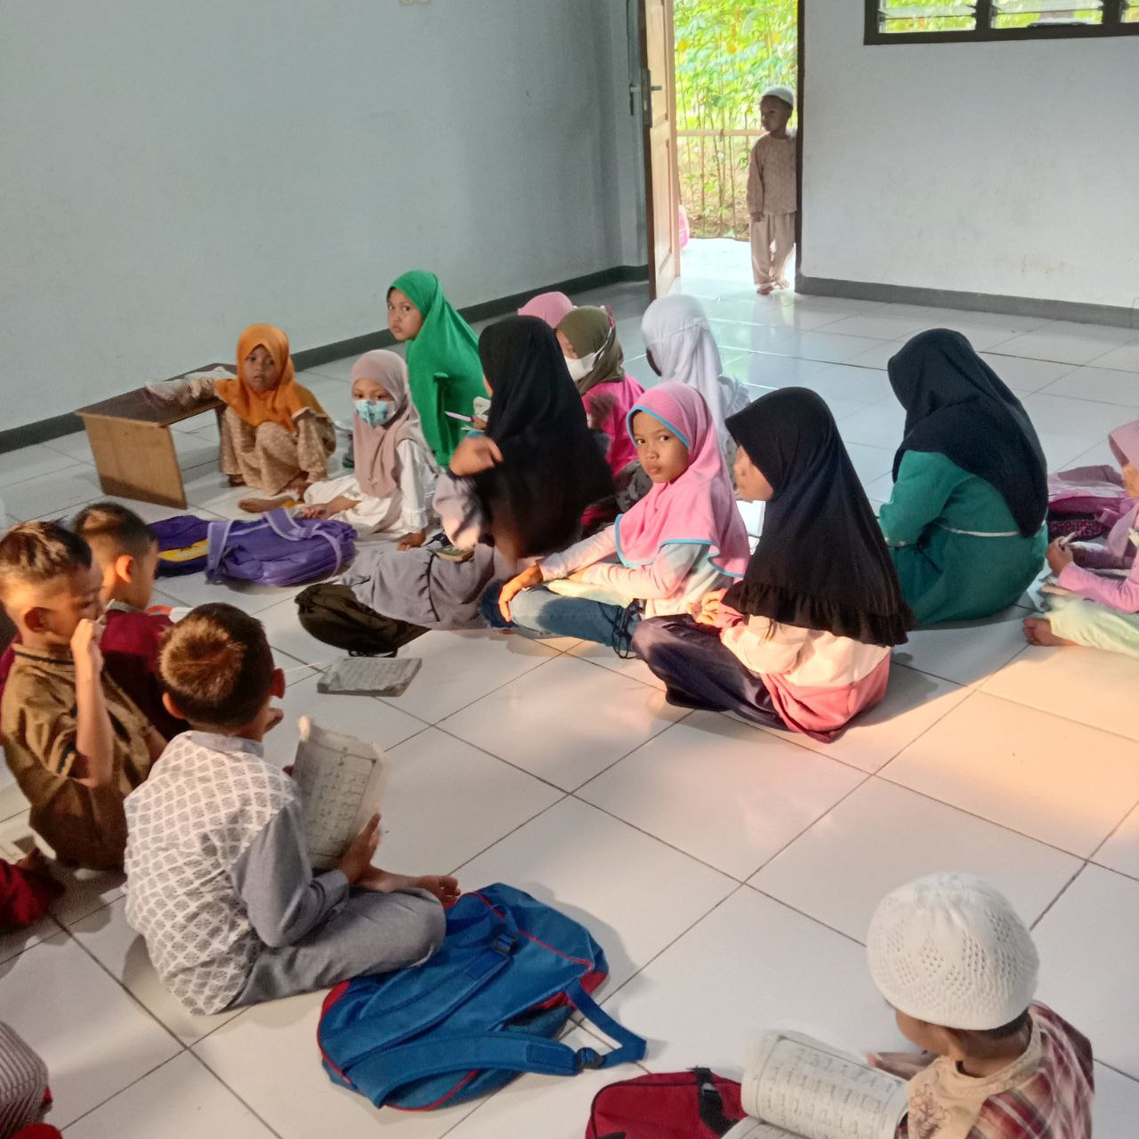
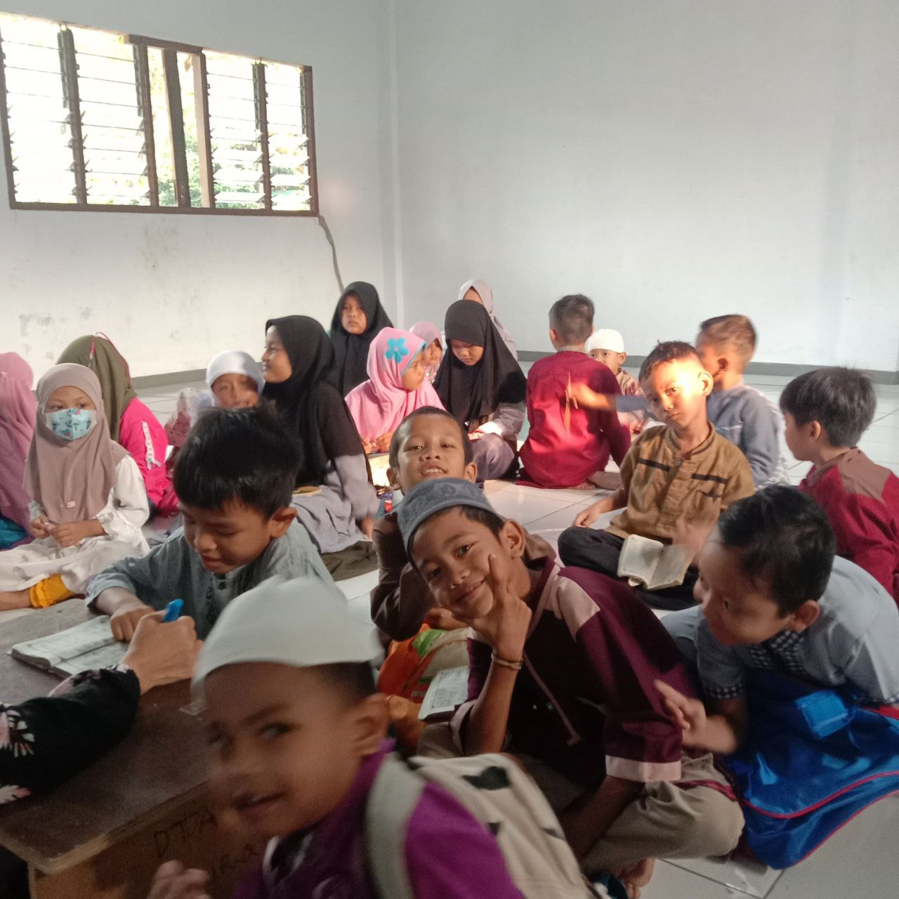
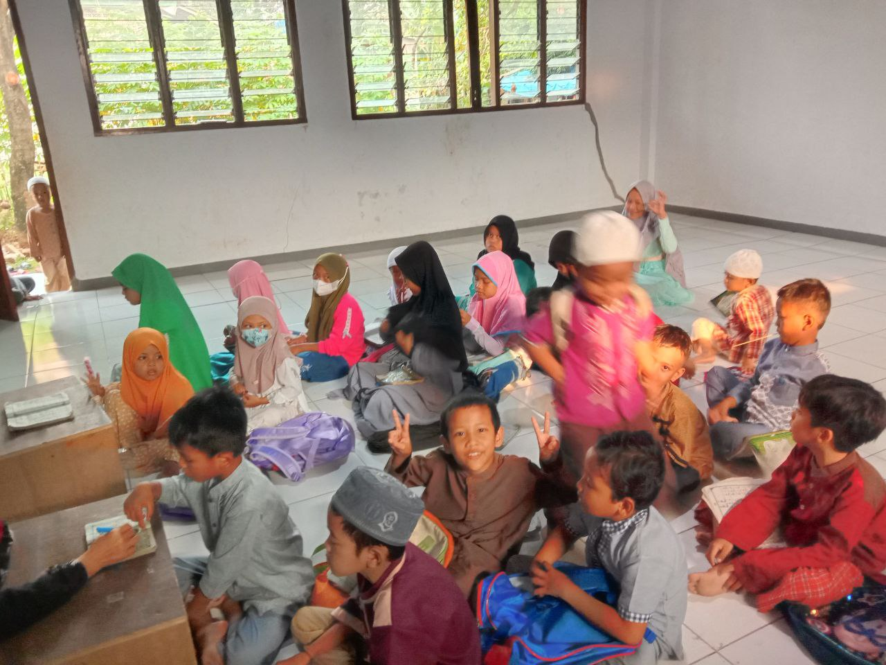
Home
Latar Belakang
Database
Perangkat
Implementasi
Kesimpulan
Kontribusi Pengerjaan
Dokumentasi
Konsep Website
Dokumentasi

Slide 5
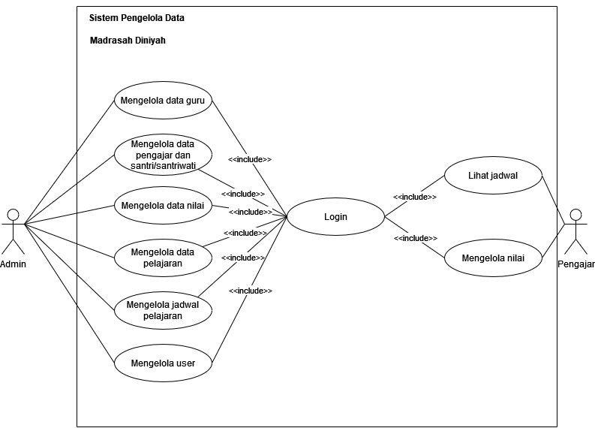
Home
Latar Belakang
Database
Perangkat
Implementasi
Kesimpulan
Use Case
Use Case
Flowchart
ERD

Slide 6
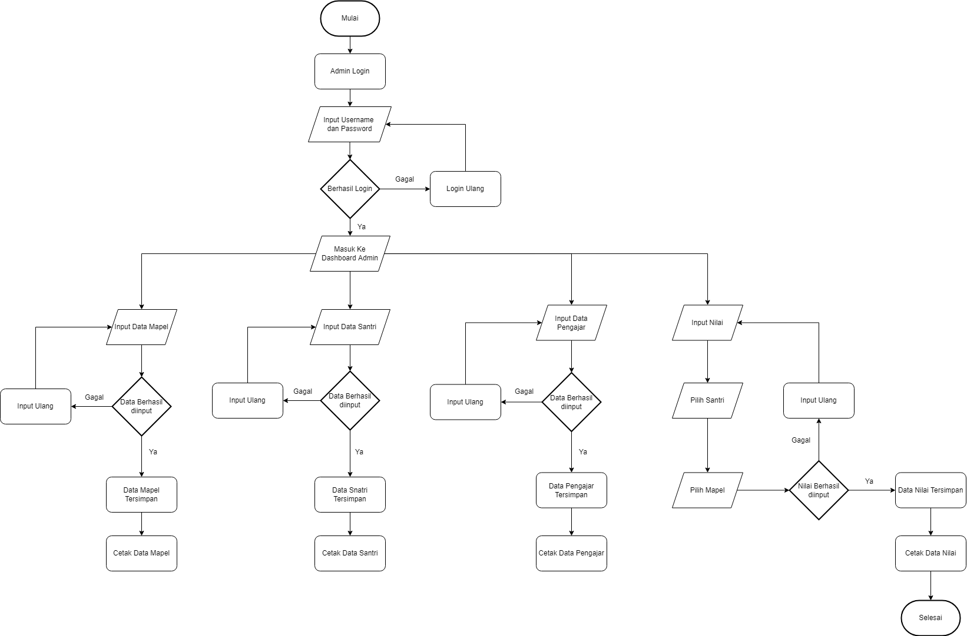
Home
Latar Belakang
Database
Perangkat
Implementasi
Kesimpulan
Flowchart
Use Case
Flowchart
ERD

Slide 7
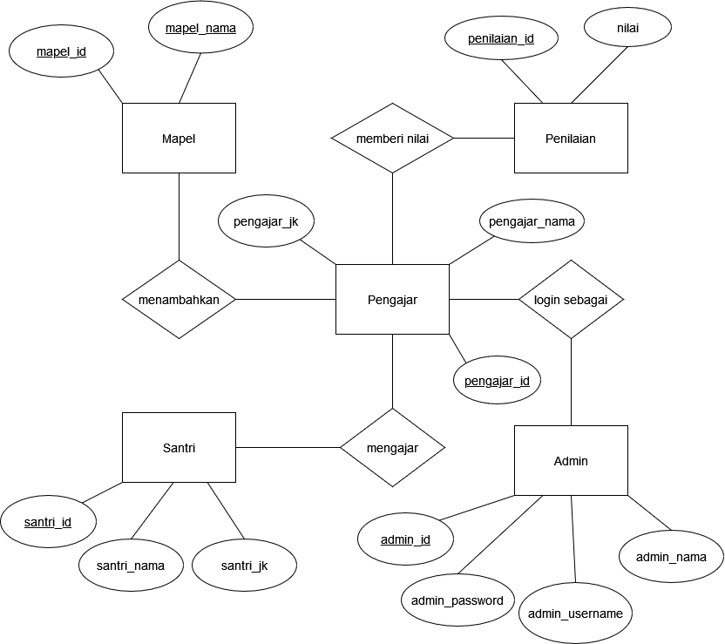
Home
Latar Belakang
Database
Perangkat
Implementasi
Kesimpulan
ERD
Use Case
Flowchart
ERD

Slide 8


Home
Latar Belakang
Database
Perangkat
Implementasi
Kesimpulan
Bahasa Pemprograman
Kami menggunakan Framework Codeigniter yang Berbasis Bahasa Pemprograman PHP
Bahasa
Program
Database

Slide 9
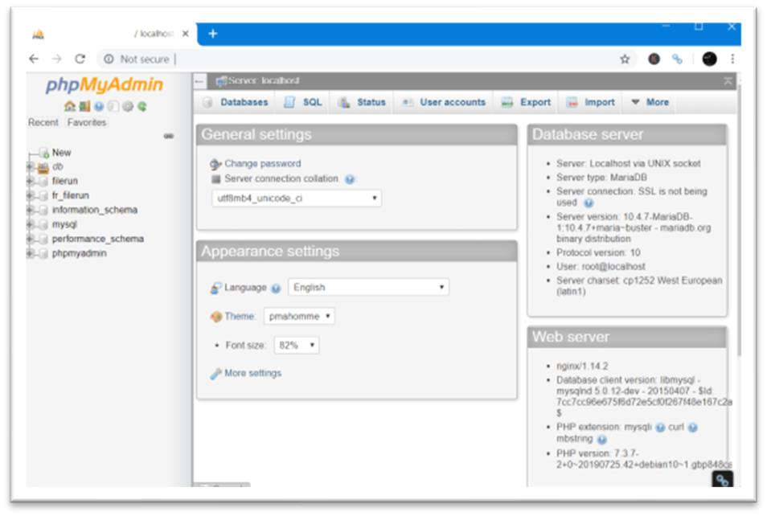
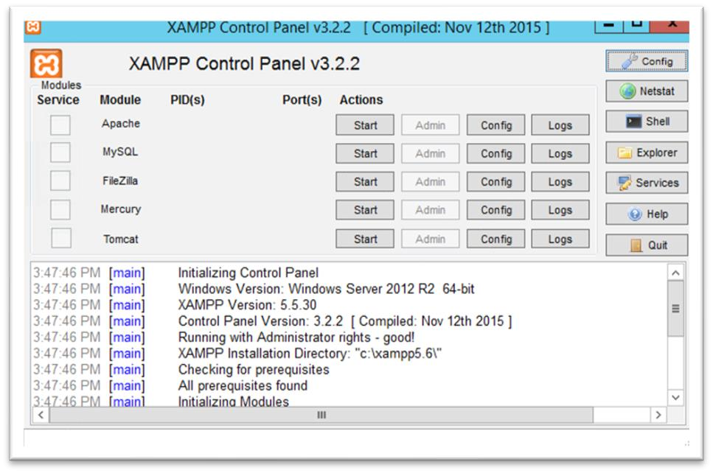
Home
Latar Belakang
Database
Perangkat
Implementasi
Kesimpulan
Basis Data
Bahasa
Program
Basis Data
PHPMyAdmin
XAMPP

Slide 10

Home
Latar Belakang
Database
Perangkat
Implementasi
Kesimpulan
Add Text
Add Text
Add Text
Add Text
Add Text

Slide 11
Home
Latar Belakang
Database
Perangkat
Implementasi
Kesimpulan
Add Text
Add Text
Add Text
Add Text

Slide 12
Home
Latar Belakang
Database
Perangkat
Implementasi
Kesimpulan
Add Text
Add Text
Add Text
Add Text

Slide 13
Home
Latar Belakang
Database
Perangkat
Implementasi
Kesimpulan
Add Text
Add Text
Add Text
Add Text

Slide 14
Home
Latar Belakang
Database
Perangkat
Implementasi
Kesimpulan
KESIMPULAN
Pengerjaan Project Tugas Besar dalam matakuliah PWL,
Kami memilih Mitra Madrasah Diniyah unutk mempermudah
Pengolahan Data Nilai, Pengajar, dan Santri agar lebih efesien.
Dan juga guna mengimplementasikan Ilmu yang telah di pelajari
Bisa berguna bari Masyarakat
Kesimpulan
Penutup

Slide 15

Home
Latar Belakang
Database
Perangkat
Implementasi
Kesimpulan
Kesimpulan
Thankyou,
Penutup
Any Question?

